Slide 1
«Современные формы работы с родителями в дошкольном учреждении»
Подготовила:
Мазаева О.А.
воспитатель МБДОУ «Детский сад №19 «Рябинка»
г. Рубцовск

Slide 2
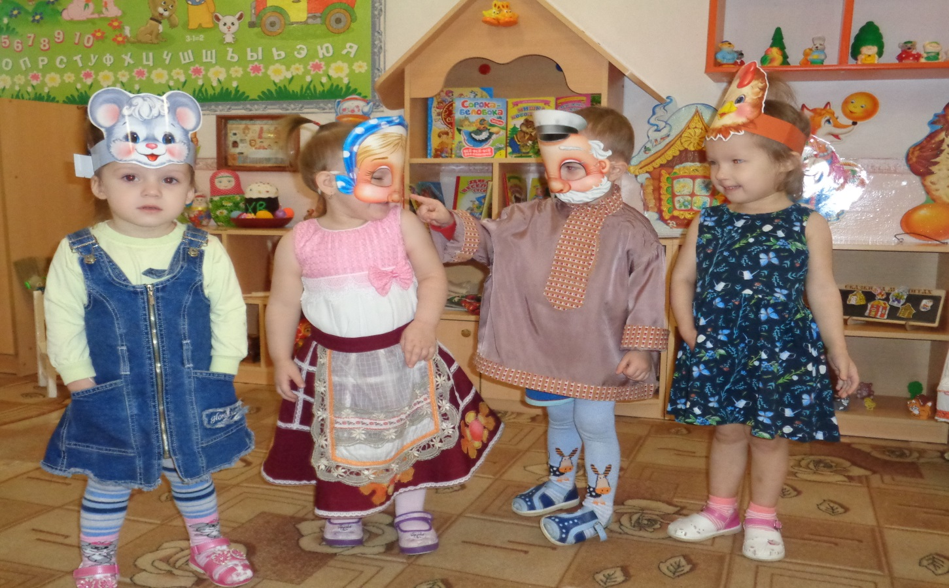
«От того, как прошло детство, кто вёл ребенка за руку в детские годы, что вошло в его разум и сердце из окружающего мира – от этого в решающей степени зависит, каким человеком станет сегодняшний малыш». В.А.Сухомлинский

Slide 3
При организации совместной работы дошкольного образовательного учреждения с семьями необходимо соблюдать основные принципы:
открытость детского сада для семьи (каждому родителю обеспечивается возможность знать и видеть, как живет и развивается его ребенок);
сотрудничество педагогов и родителей в воспитании детей;
создание активной развивающей среды, обеспечивающей единые подходы к развитию личности в семье и детском коллективе;
диагностика общих и частных проблем в развитии и воспитании ребенка.

Slide 4
Главная цель педагогов дошкольного учреждения – профессионально помочь семье в воспитании детей, при этом, не подменяя ее, а дополняя и обеспечивая более полную реализацию ее воспитательных функций:
развитие интересов и потребностей ребенка;
распределение обязанностей и ответственности между родителями в постоянно меняющихся ситуациях воспитания детей;
поддержка открытости во взаимоотношениях между разными поколениями в семье;
выработка образа жизни семьи, формирование семейных традиций;
понимание и принятие индивидуальности ребенка, доверие и уважение к нему как к уникальной личности.

Slide 5
Данная цель реализуется через следующие задачи:
воспитание уважения к детству и родительству;
взаимодействие с родителями для изучения их семейной микросреды;
повышение и содействие общей культуры семьи и психолого-педагогической компетентности родителей;
оказание практической и теоретической помощи родителям воспитанников через трансляцию основ теоретических знаний и формирование умений и навыков практической работы с детьми;
использование с родителями различных форм сотрудничества и совместного творчества, исходя из индивидуально-дифференцированного подхода к семьям.

Slide 6
Этапы работы с родителями
Продумывание содержания и форм работы с родителями
Установление между воспитателями и родителями доброжелательных отношений с установкой на будущее деловое сотрудничество
Формирование у родителей более полного образа своего ребенка и правильного его восприятия посредством сообщения им знаний, информации, которые невозможно получить в семье и которые оказываются неожиданными и интересными для них.
Ознакомление педагога с проблемами семьи в воспитании ребенка
Совместное с взрослыми исследование и формирование личности ребенка

Slide 7
Формы работы с родителями
Коллективные (массовые),
Индивидуальные,
Наглядно-информационные,
Традиционные
Нетрадиционные

Slide 8
Наименование | Формы проведения общения
Информационно-аналитические Цель Выявление интересов, потребностей, запросов родителей, уровня их педагогической грамотности | Проведение социологических срезов, опросов «Почтовый ящик» Индивидуальные блокноты
Познавательные Цель Ознакомление родителей с возрастными и психологическими особенностями детей дошкольного возраста. Формирование у родителей практических навыков воспитания детей | Семинары-практикумы Тренинги Проведение собраний, консультаций в нетрадиционной форме Мини-собрания Педагогический брифинг Педагогическая гостиная Устные педагогические журналы Игры с педагогическим содержанием Педагогическая библиотека для родителей Исследовательско-проектные, ролевые, имитационные и деловые игры.
.

Slide 9
 | Формы проведения общения
Традиционные коллективные формы | Общее родительское собрание ДОУ Педагогический совет с участием родителей Родительская конференция Тематические консультации Педагогический консилиум. Групповые собрания родителей «Родительский совет (комитет) группы. Презентация дошкольного учреждения
Нетрадиционные | «Круглый стол» «Дни открытых дверей». Открытые занятия с детьми в ДОУ для родителей. Клубы для родителей. Устный педагогический журнал. Вечера вопросов и ответов. «Родительский университет». Мини-собрания. Исследовательско-проектные, ролевые, имитационные и деловые игры.

Slide 10
Досуговые Цель: Установление эмоционального контакта между педагогами, родителями, детьми | Совместные досуги, праздники Выставки работ родителей и детей Кружки и секции Клубы отцов, бабушек, дедушек, семинары, практикумы
Наглядно-ин формационные: информационно-ознакомительные; информационно-просветительские Ознакомление родителей с работой дошкольного учреждения, особенностями воспитания детей. Формирование у родителей знаний о воспитании и развитии детей | Информационные проспекты для родителей Альманахи Журналы и газеты, издаваемые ДОУ для родителей Дни (недели) открытых дверей Открытые просмотры занятий и других видов деятельности детей Выпуск стенгазет Организация мини-библиотек

Slide 11
Спасибо за внимание!

